Slide 1
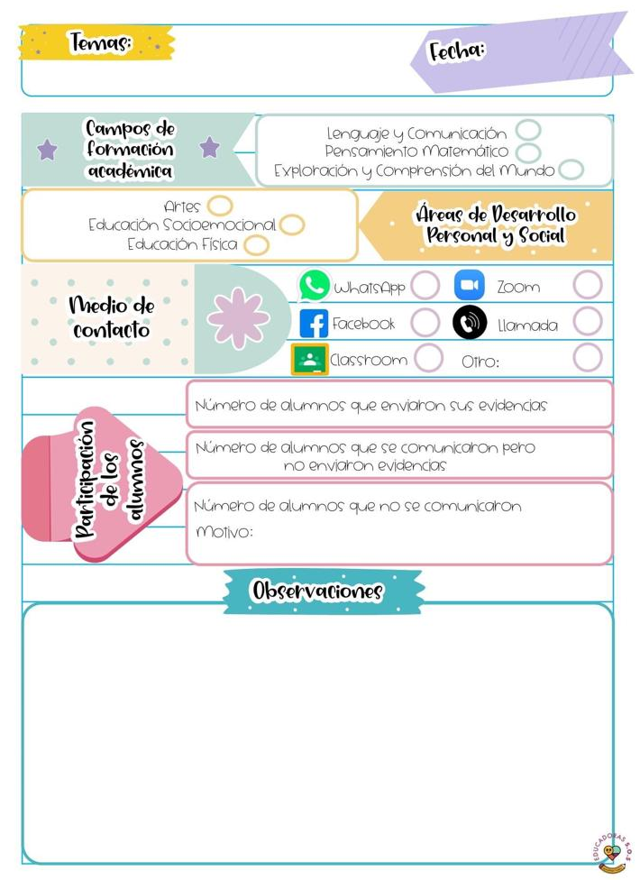
Datos
Datos
J. N. “María L. Pérez de Arreola”
Gabriela Guadalupe Rodríguez Díaz
2° A
Jueves 4 de marzo de 2021
9
5
19
En la clase virtual de hoy, la asistencia fue de 13 alumnos.
Sí se logró aplicar el plan de trabajo completo, pero se realizaron algunas modificaciones, los alumnos presentaron su medio de transporte ya hecho del día correspondiente, para centrarnos en el desarrollo del aprendizaje y no tanto en el taller. Con algunos niños fue necesario apoyarlos en su exposición, mediante cuestionamientos.
Las consignas fueron claras y el vocabulario fue adecuado, los alumnos atendieron las indicaciones, en ocasiones fue necesario volver a explicar o cuestionarlos para que corrigieran su error.
Se realizó la grabación de la clase para rescatar todos los puntos importantes y evaluar el logro del aprendizaje.
Necesito diseñar dinámicas que permitan interactuar entre compañeros, modificar los materiales de físicos a digitales para que todos los niños lo puedan observar.

Slide 2
